Slide 1


Konfiguracja środowiska IntelliJ
Jakub Szczudlik
Marek Wypich

Slide 2
Wskazówki
Instrukcja zawiera instalację Android SDK oraz konfigurację wirtualnej maszyny z Androidem 8.1 Oreo – API 27
Podczas zajęć możliwe jest również korzystanie z wirtualnej maszyny z nowszym systemem Android – powyżej Android 8.1 – API 27

Slide 3
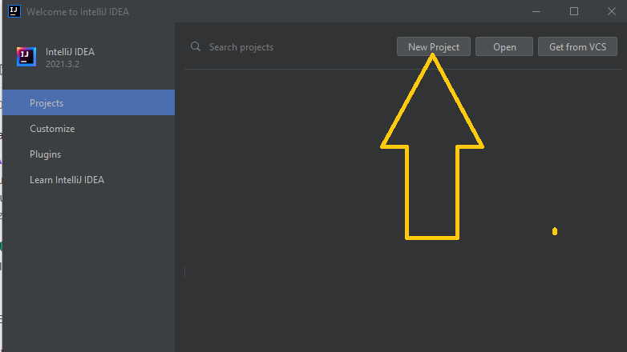

Slide 4
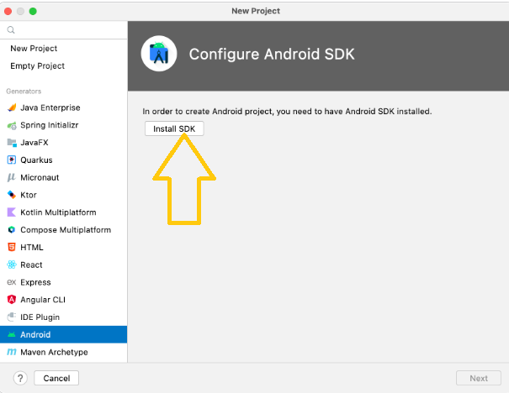

Slide 5
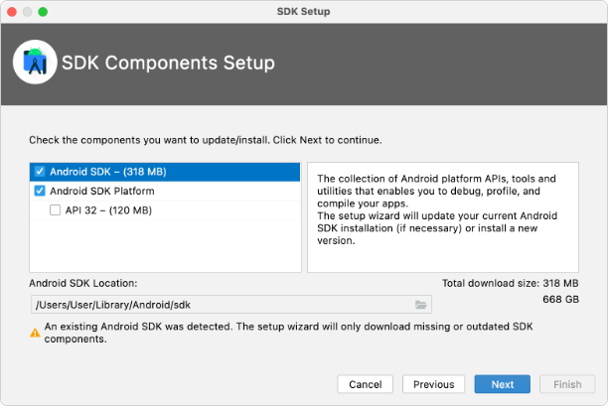

Slide 6
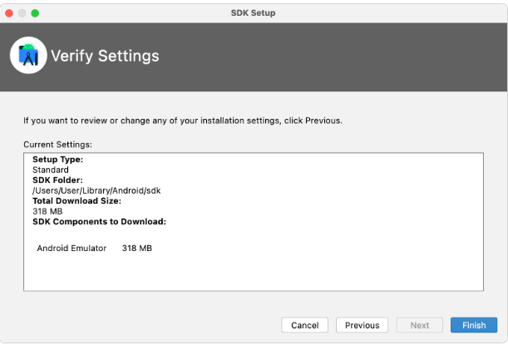

Slide 7
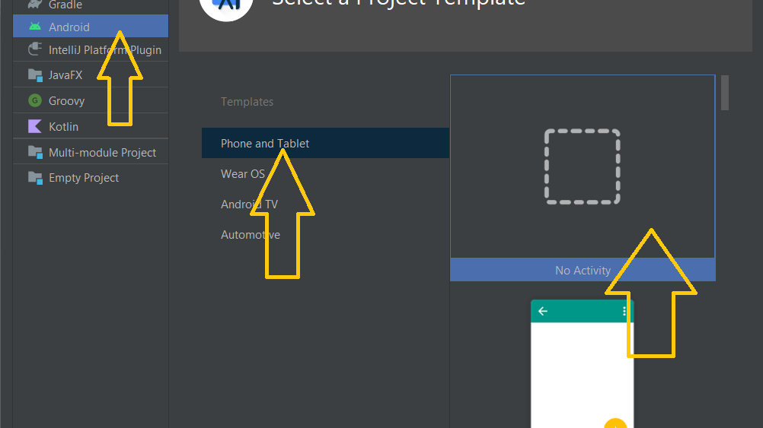

Slide 8
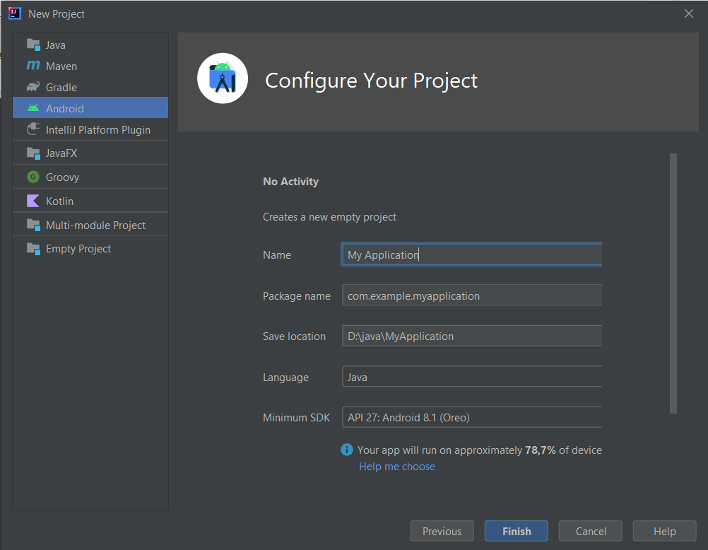

Slide 9
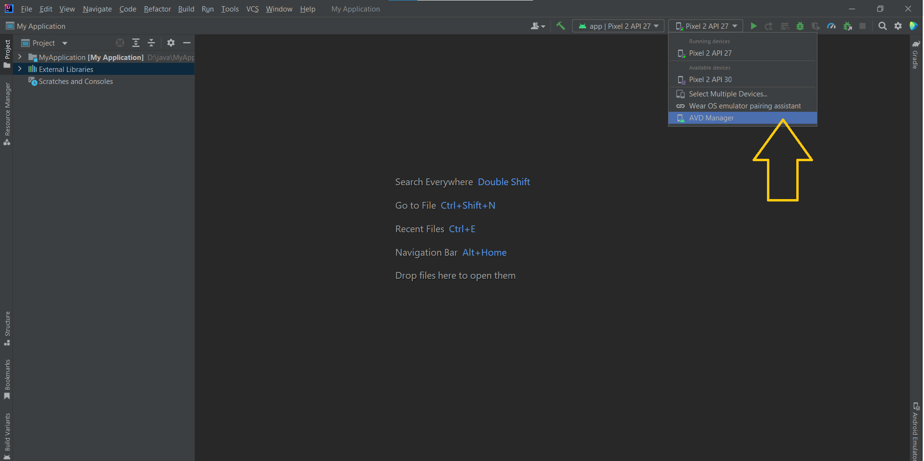

Slide 10
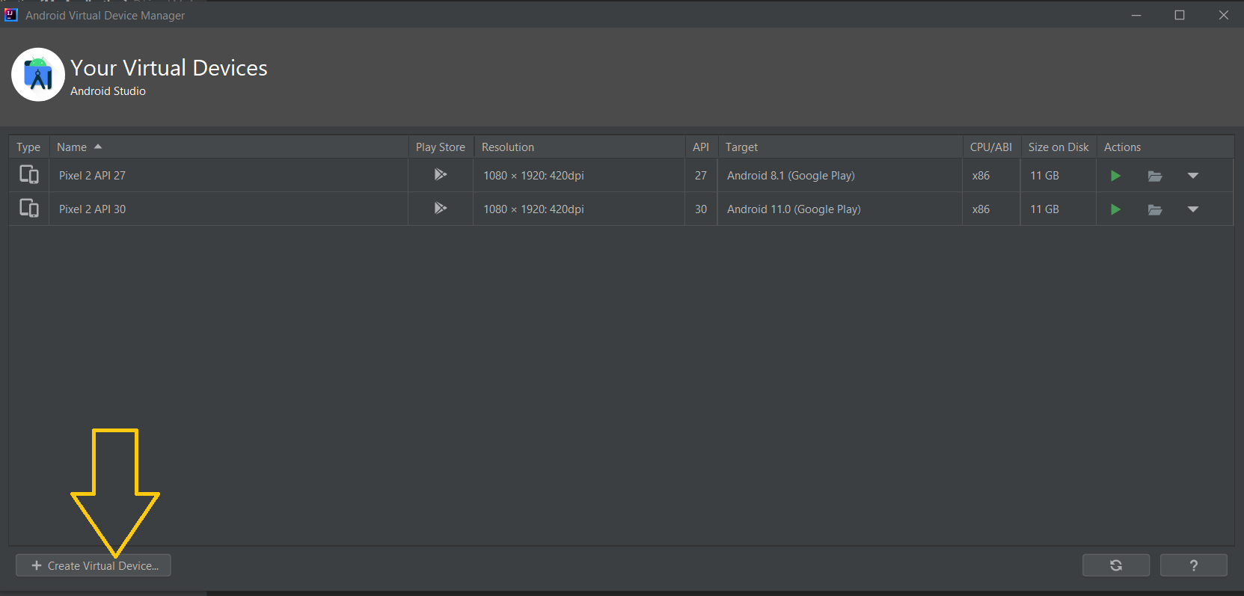

Slide 11
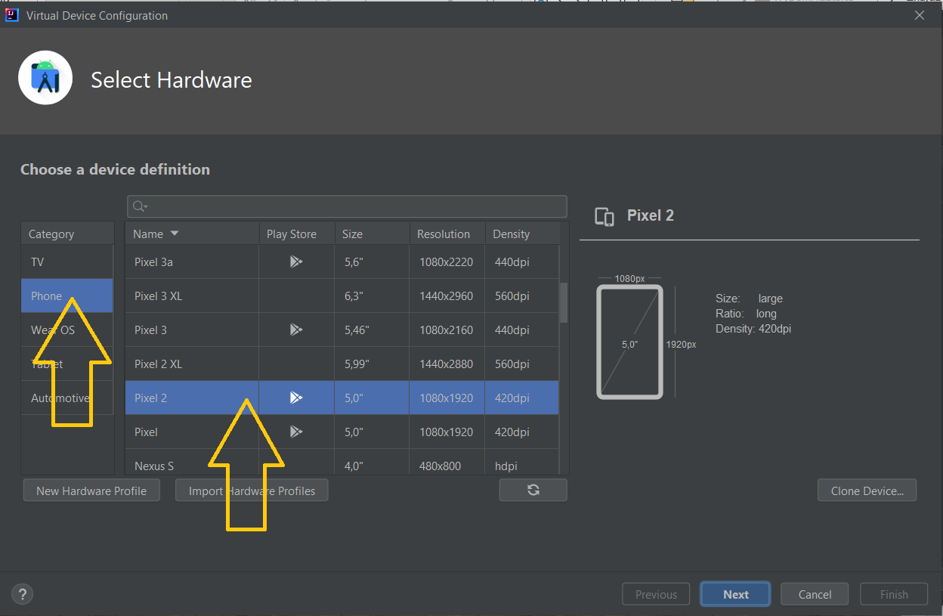

Slide 12
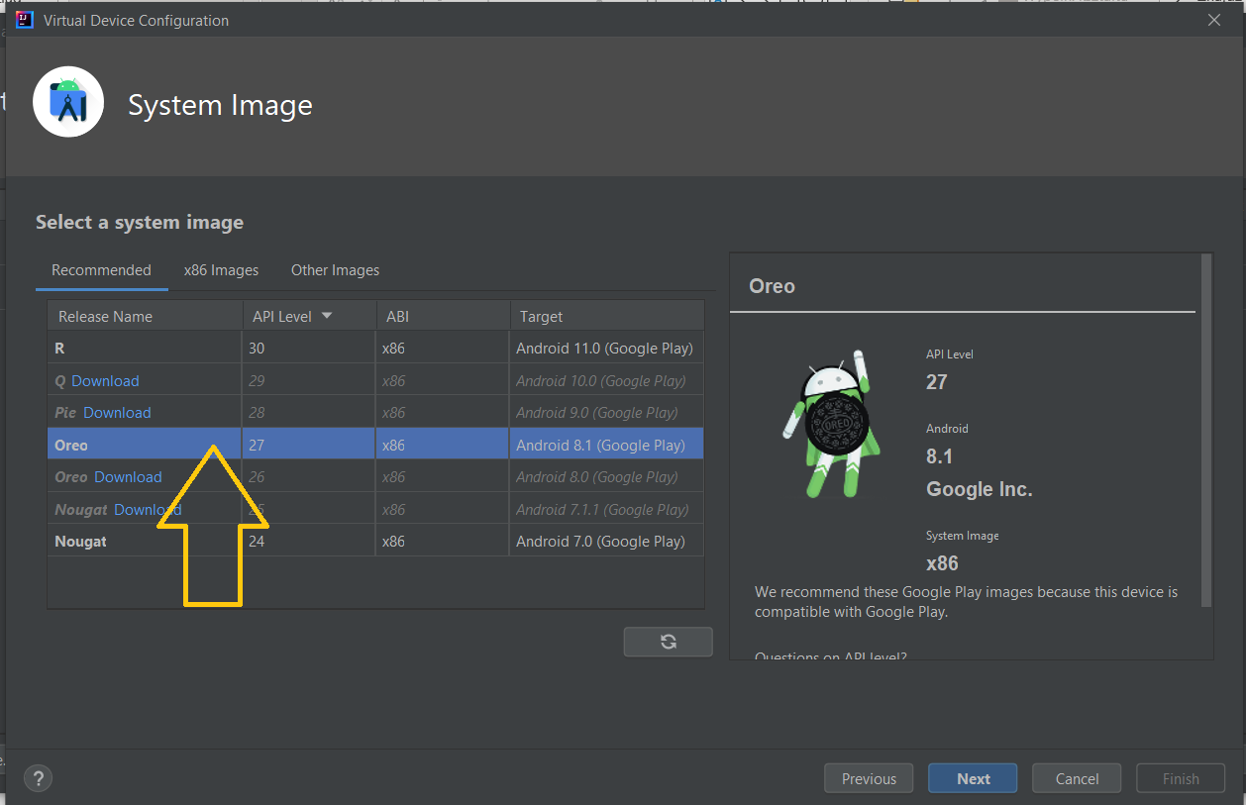

Slide 13
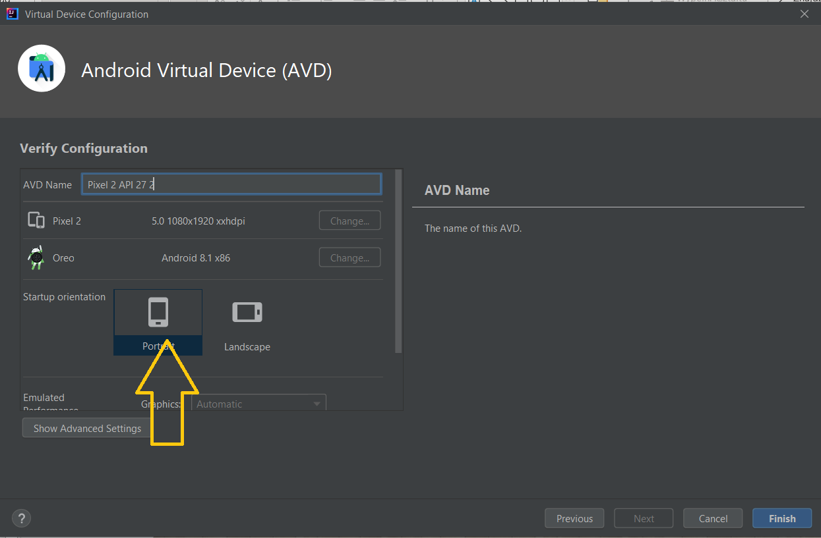

Slide 14
Bibliografia
https://www.jetbrains.com/help/idea/create-your-first-android-application.html#b535ef27

